Slide 1




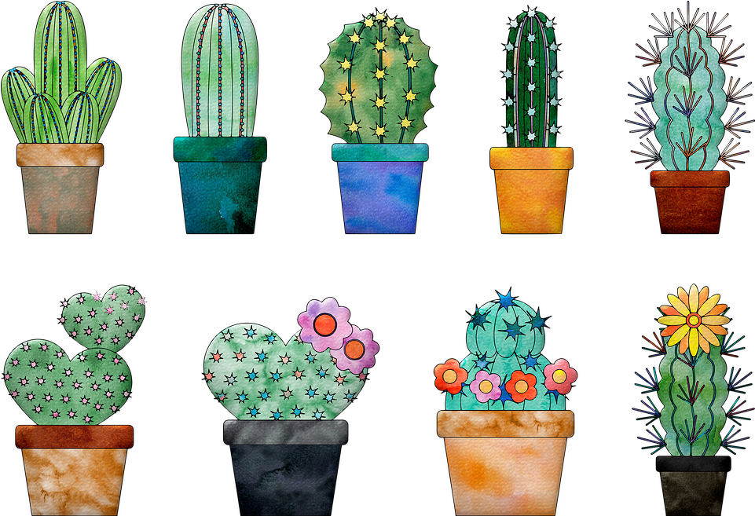

Nhiệt
Nhiệt
KHOA HỌC 4
CẦN CHO SỰ SỐNG

Slide 2



Khởi
Động

Slide 3
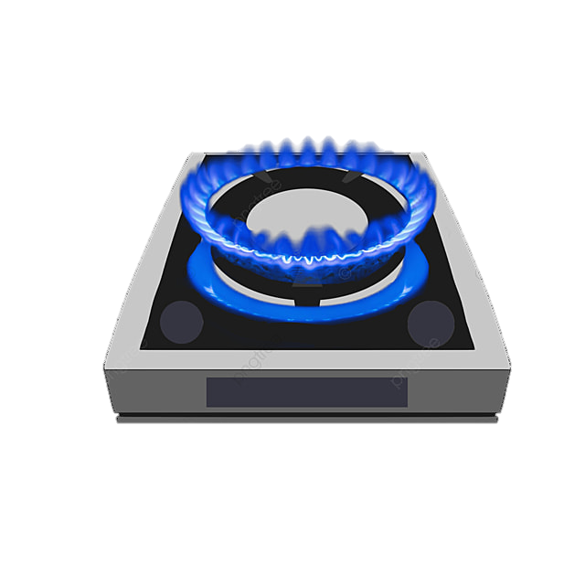


Hãy kể tên một số nguồn nhiệt mà em biết

Slide 4
Khám
Phá

Slide 5
HĐ1 : Tìm hiểu một số loài động vật và thực vật ở xứ nóng và xứ lạnh

Slide 6
Ai nhanh Ai đúng
Các hãy xem các hình ảnh về các loài thực vật và động vật. Hãy đoán xem các loài động vật và thực vật này ở xứ lạnh hay xứ nóng nhé !

Slide 7
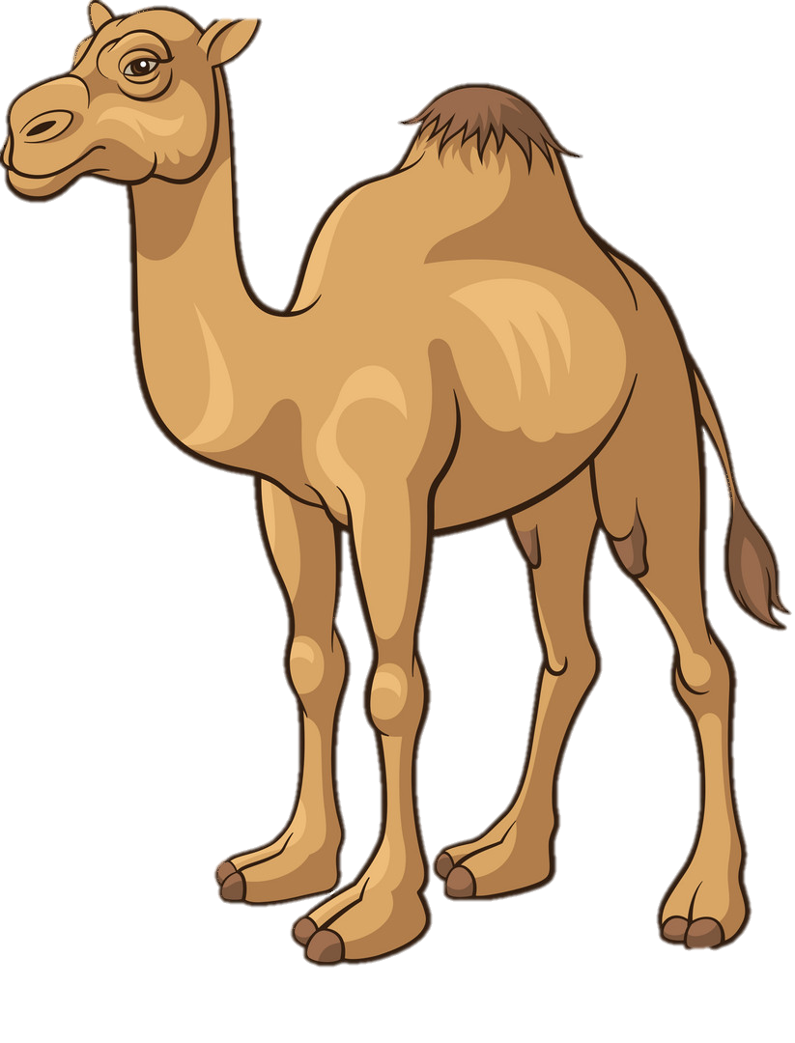
Xứ nóng

Slide 8
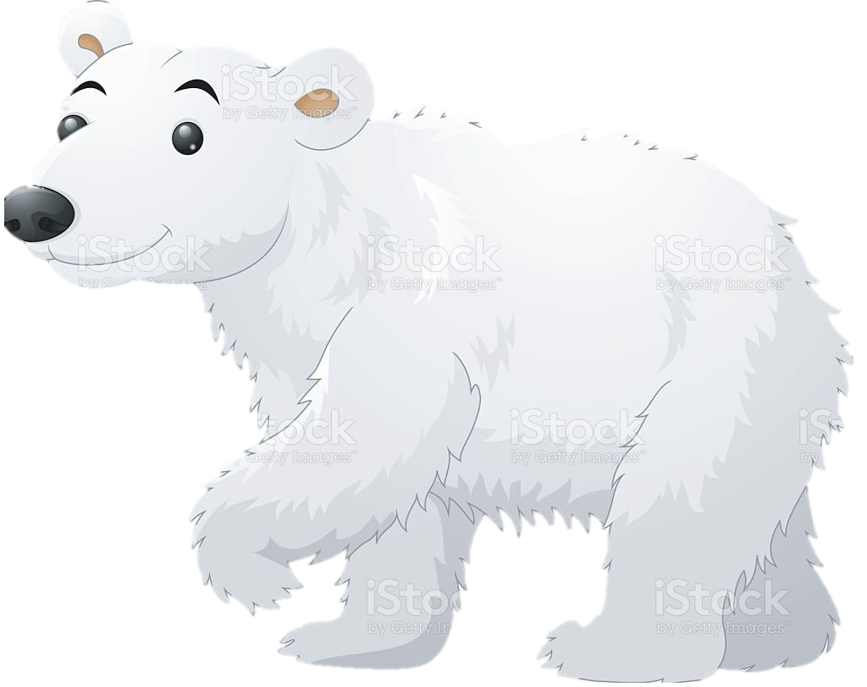
Xứ lạnh

Slide 9
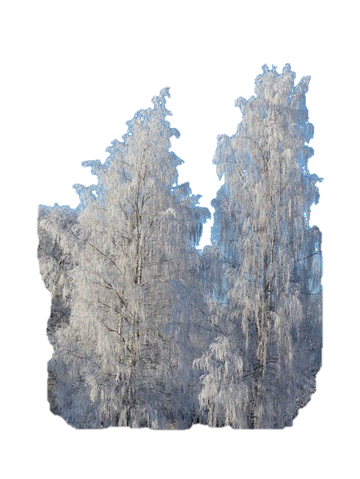
Xứ lạnh

Slide 10
Xứ nóng

Slide 11

Xứ lạnh

Slide 12
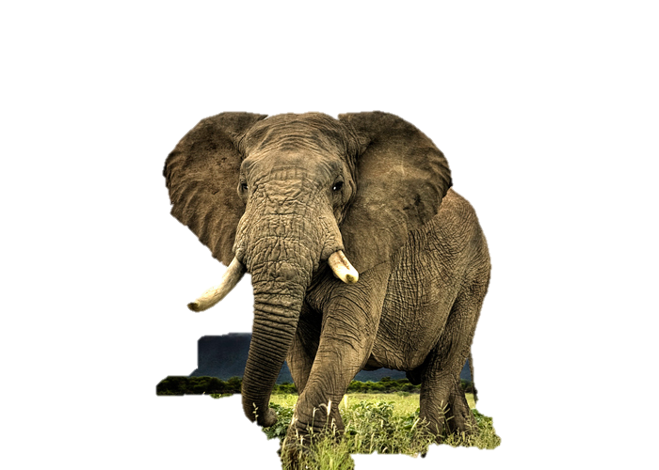
Xứ nóng

Slide 13
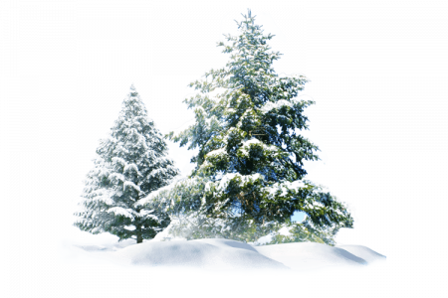
Xứ lạnh

Slide 14
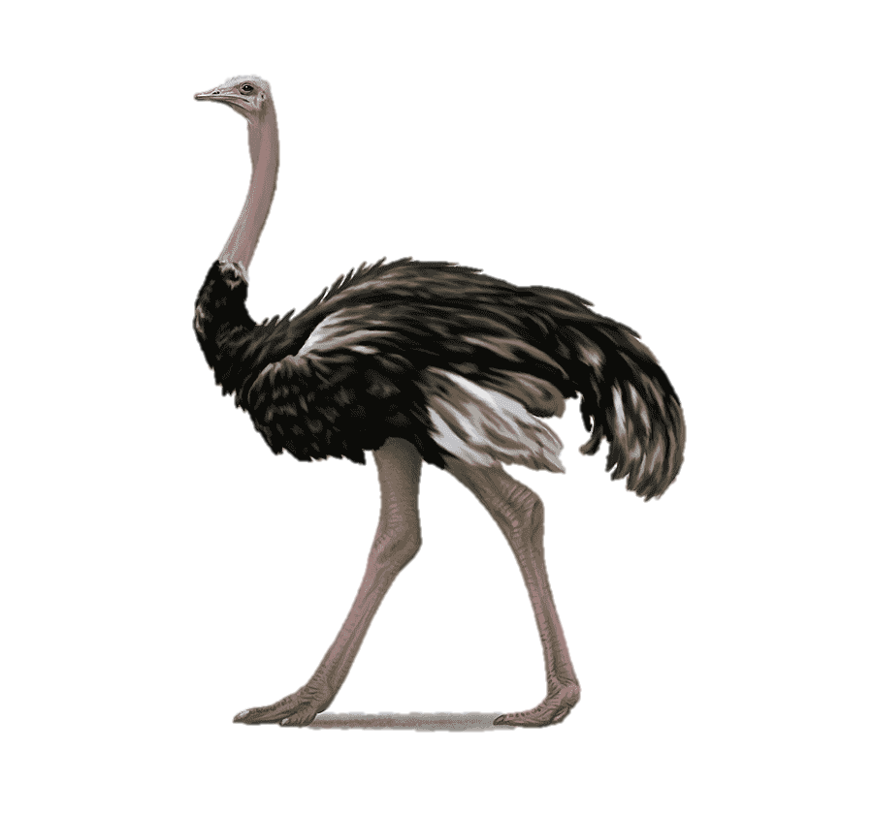
Xứ nóng

Slide 15
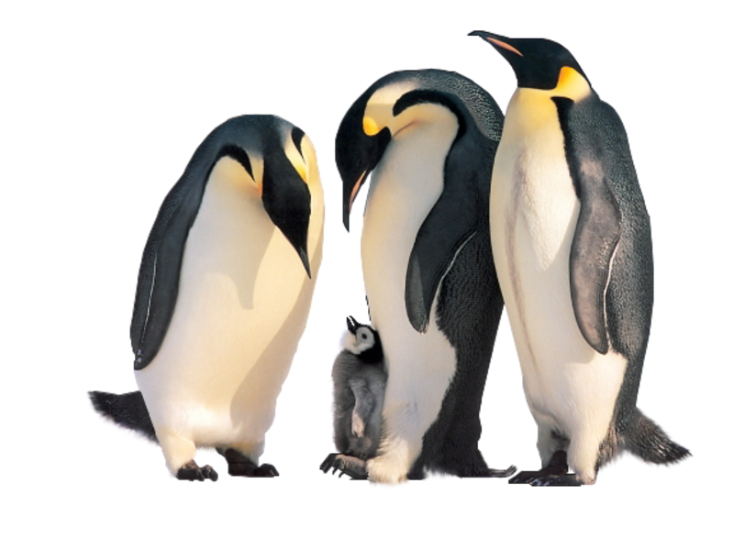
Xứ lạnh

Slide 16
Ngoài những động vật kể trên , em còn biết các loài động vật hay thực vật ở xứ nóng hay xứ lạnh nào khác không ?

Slide 17
HĐ2 : Vai trò của nhiệt

Slide 18
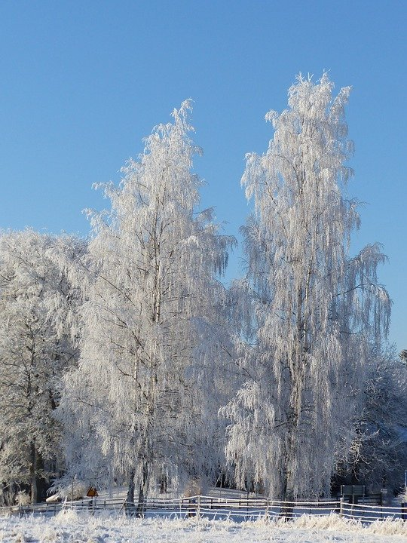
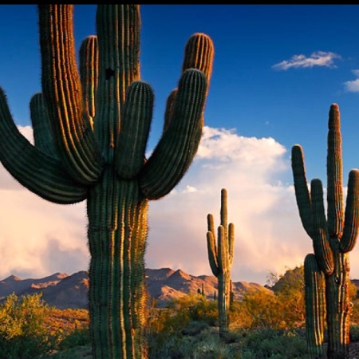
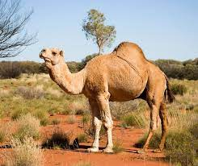
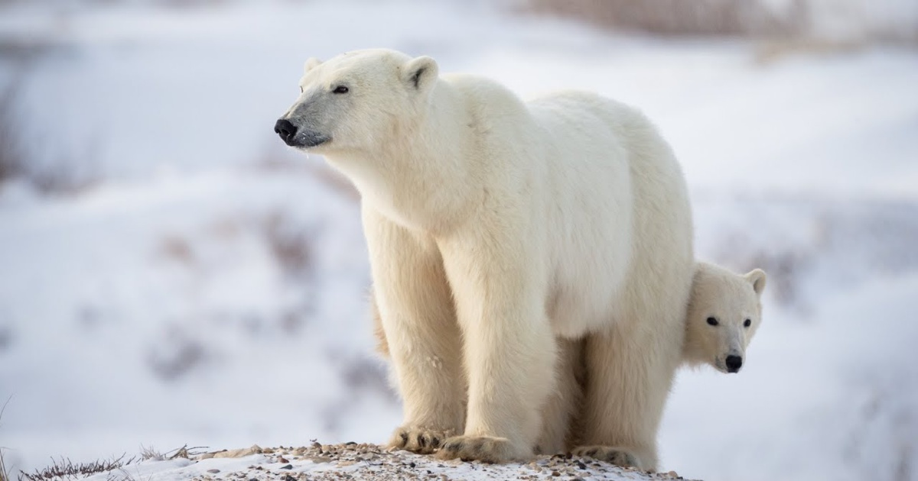
Hãy quan sát tranh và cho biết các loài động vật, thực vật có đặc điểm gì để thích nghi với môi trường sống

Slide 19
“Lạc đà ”
Cái bướu để dự trữ nước. Bàn chân rất nhỏ giúp cho việc di chuyển nhẹ nhàng và nhanh hơn

Slide 20
“gấu bắc cực ”
Bộ lông dày để giữ nhiệt
Bộ lông trắng để đánh lừa kẻ thù
và con mồi .

Slide 21
“cây xương rồng”
Lá biến thành gai để giữ nước

Slide 22
“cây bạch dương”
Cây đã rụng hết lá. Điều này giúp cho cây tránh được sự mất nước vào mùa đông.

Slide 23
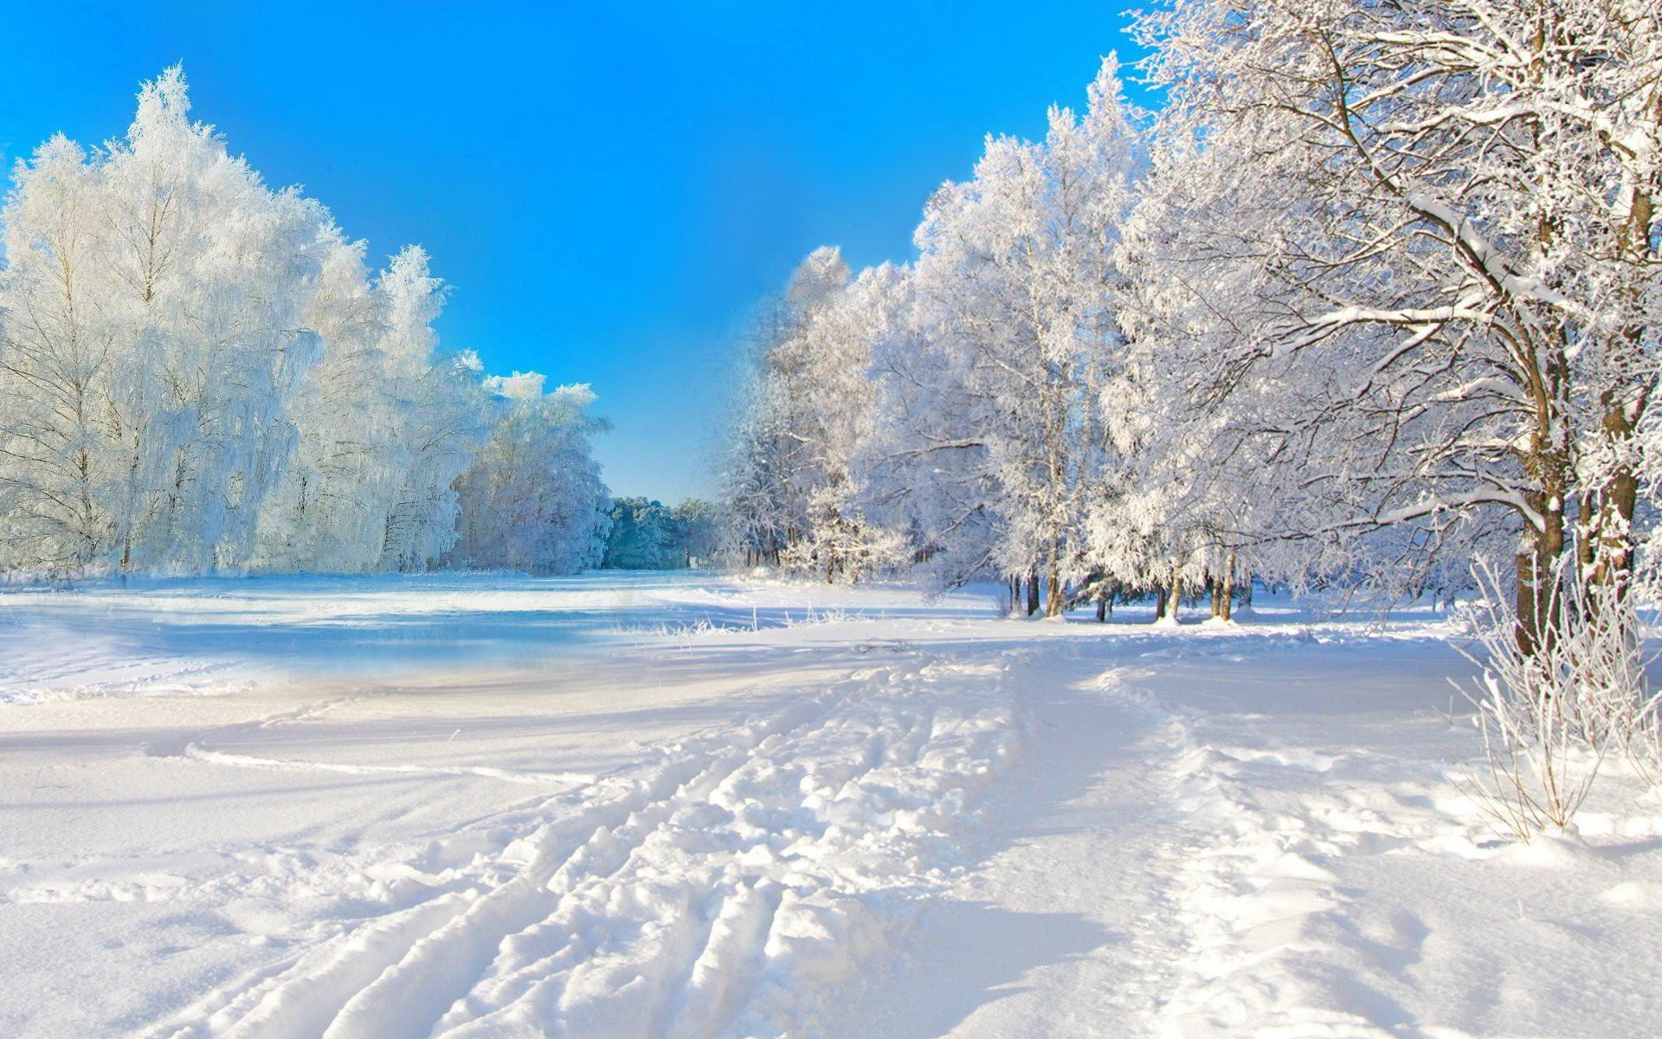
“sẽ ra sao nếu trái đất không được mặt trời sưởi ấm ?”
Nếu Trái Đất không được Mặt Trời sưởi ấm, gió sẽ ngừng thổi.Trái Đất sẽ trở nên lạnh giá. Khi đó, nước trên Trái Đất sẽ ngừng chảy và đóng băng, sẽ không có mưa.Trái Đất sẽ trở thành một hành tinh chết, không có sự sống.

Slide 24
HĐ3 : Cách chống nóng, chống rét cho người, động vật, thực vật

Slide 25
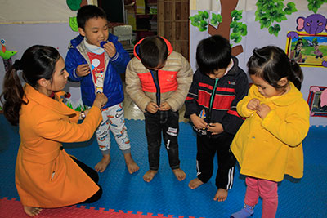
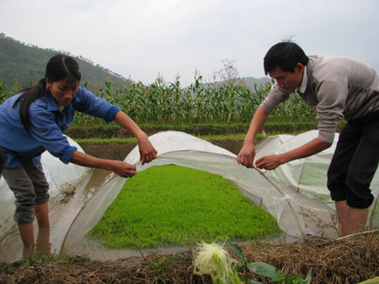
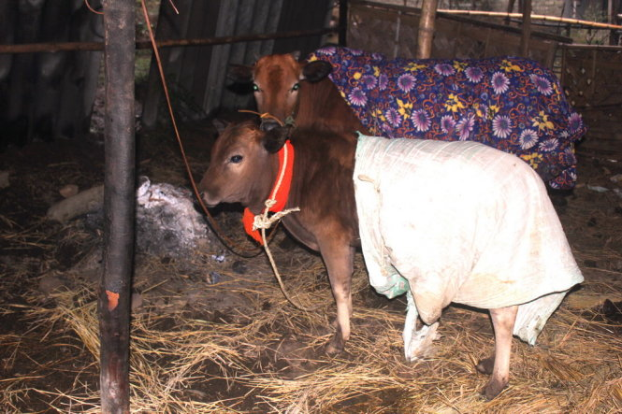
Các cách chống rét

Slide 26
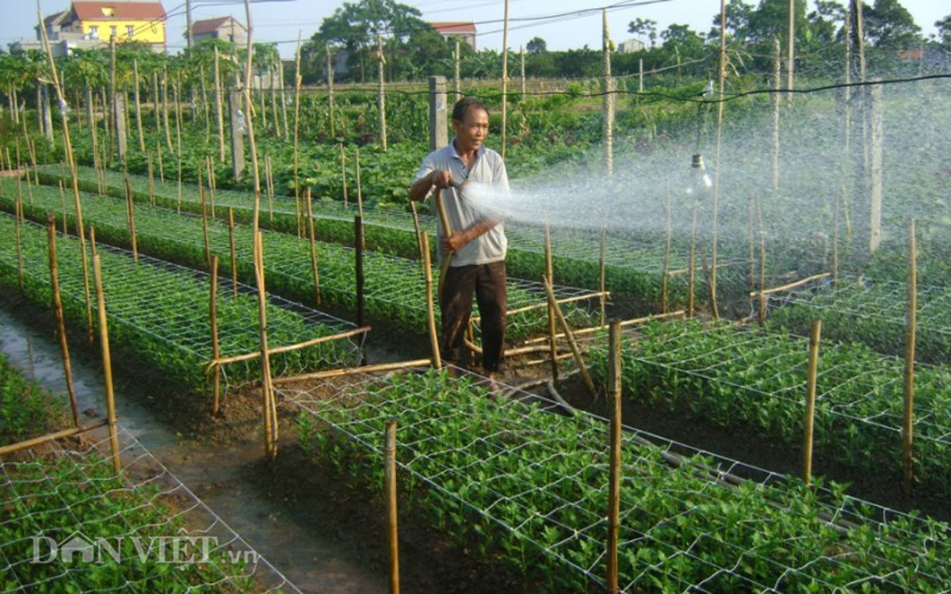
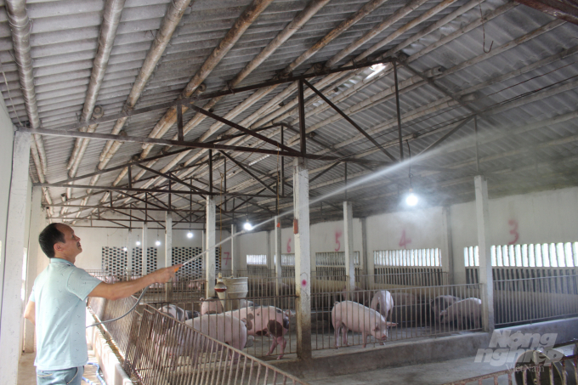
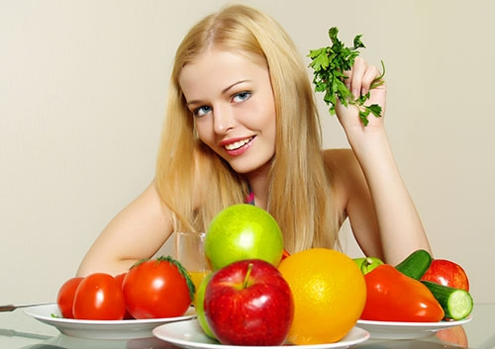
Các cách chống nóng

Slide 27
Dặn
Dò

Slide 28
Dặn Dò
Học thuộc ghi nhớ
Chuẩn bị bài tiếp theo : Ôn tập

